Slide 1

Hlavní podnikové procesy: NákuP
Cílem přednášky je:
Pochopit podstatu nákupu,
Posoudit efektivitu a náročnost, kterou představují jednotlivé procesy v nákupu
Propočty v nákupní činnosti
.

Slide 2
Hlavní podnikové procesy: Nákup
Popis procesu nákupu
Propočty potřeby nákupu
Řízení zásob
.
Struktura přednášky

Slide 3
Nákupní činnost
Řízení nákupu patří v podniku mezi nejdůležitější řídící aktivity. Základní funkcí nákupu je efektivní zabezpečení výrobních i nevýrobních procesů surovinami, materiálem a výrobky, a to v potřebném množství, sortimentu, kvalitě, čase a místě.
Splnění této funkce předpokládá
  včasnou predikci budoucích potřeb (co chceme?),
  průzkum nabídek dodavatelů (kde se to dá koupit?),
  volbu dodavatele (od koho to koupíme?),
  dohodu o podmínkách nákupu (jak to bude probíhat?) atd.

Slide 4
Nákupní procesy v podniku
Nákupní proces můžeme rozdělit do několika fází:
iniciace nákupu,
specifikace požadavků (nezbytnost, charakter, rozsah),
analýza trhu možných dodavatelů,
výběr vhodného dodavatele,
formulace objednávky,
specifikace logistických aktivit spojených se vstupem dodávky do podniku,
úhrada dodávky,
hodnocení výkonu dodavatele.

Slide 5
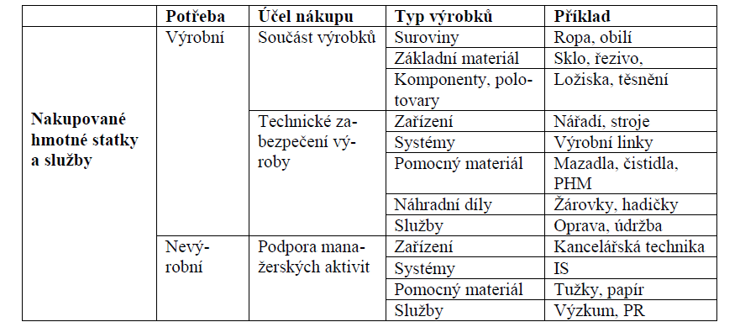
Nákupní procesy v podniku 2

Slide 6
Řízení a optimalizace zásob
Klasifikace zásob:
Druhové členění zásob
výrobní zásoby,
nedokončená výroba,
náhradní díly…
Členění podle funkčních složek
běžná zásoba,
pojistná zásoba,
technologická (technická zásoba),
sezónní zásoba,
spekulativní zásoba.

Slide 7
Druhy zásob
běžná zásoba – slouží k zajištění předpokládané spotřeby v období mezi dvěma dodávkami, její výše se mění od maximálního stavu v den dodávky k minimálnímu stavu těsně před dodávkou
pojistná zásoba (Zp) – slouží k pokrytí případných odchylek v dodávkách (velikost a interval dodávek) nebo ve spotřebě
technická (technologická) zásoba Zt – vytváří se tam, kde je třeba materiál před výdejem do spotřeby upravit (třídit, sušit, chladit apod.), její výše vyplývá z technických parametrů technologického procesu.
sezónní (příležitostná) zásoba – vyrovnává předpokládané výkyvy v dodávkách (např. sezonní dostupnost zemědělských produktů) nebo ve spotřebě.
spekulativní zásoba – vytváří se za účelem dosažení mimořádného zisku vhodným nákupem, její držba je značně riziková.
havarijní zásoba – zajišťuje přežití podniku při nepředvídaných událostech (kalamity, stávky, havárie).

Slide 8
Průběh čerpání zásob
Výše zásob
Odchylka vyšší spotřebou
Odchylka nižší dodávkou
Odchylka zpožděnou dodávkou
Normální průběh
Maximální zásoba
Běžná zásoba
Průměrná zásoba
Pojistná zásoba
Objednací lhůta
Čas
Dodávkový cyklus

Slide 9
Průběh čerpání zásob
Výše zásob
Odchylka vyšší spotřebou
Odchylka nižší dodávkou
Odchylka zpožděnou dodávkou
Normální průběh
Maximální zásoba
Běžná zásoba
Průměrná zásoba
Pojistná zásoba
Čas
Dodávkový cyklus
Objednací lhůta

Slide 10
TVORBA PLÁNU NÁKUPU
Základní metodou tvorby plánu nákupu, jehož cílem je určit potřebu materiálu (velikost dodávek) zajišťovaného nákupem pro splnění požadavků výroby, eventuálně dalších míst spotřeby v podniku, je bilanční metoda, která řeší bilance mezi zdroji a potřebami materiálových vstupů:
Zdroje = Potřeba.

Slide 11

TVORBA PLÁNU NÁKUPU 2
Na straně zdrojů je počáteční zásoba Zpoč., která je pro dané období k dispozici (zpravidla očekávaná zásoba k počátku plánovacího období) dodávky D příslušné materiálové položky od dodavatele.
Na straně potřeb je celková spotřeba materiálu S_{o} v daném plánovacím období a požadavek na vytvoření zásoby Zkon., tj. požadovaná výše zásob na konci sledovaného období, která má zajišťovat plynulý průběh výroby v následujícím období.
Platí tedy:
kde
Zpoč. … zásoba na počátku plánovacího období [ks, l, kg, …],
D … velikost dodávky [ks, l, kg, …],
So … očekávaná spotřeba [ks, l, kg, …],
Zkon. … zásoba na konci plánovacího období [ks, l, kg, …].

Slide 12
Plánování zásob: příklad

Slide 13

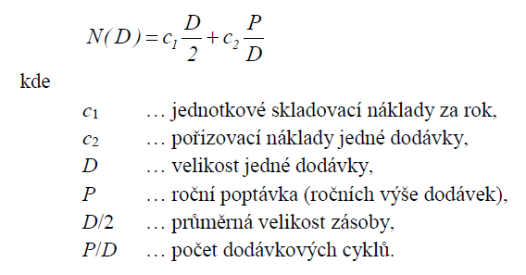
Propočty k zásobám
průměrná běžná zásoba Zb, kde D je velikost dodávky v naturálních jednotkách
celkové náklady na objednávání a doplňování skladu

Slide 14
Náklady se zásobami

Slide 15
Propočty k zásobám 2
optimální velikost dodávky
Dosazením Dopt do nákladové funkce lze získat vztah pro optimální (minimální) náklady:

Slide 16

NORMY ZÁSOB
ČASOVÁ NORMA ZÁSOB
Časová norma zásob CNZ je udávána ve dnech a vyjadřuje dobu, kterou je v průměru držená zásoba schopna z hlediska spotřeby pokrýt kde td … délka dodávkového cyklu materiálu [dny], t_{t} … doba, po kterou je držena technická zásoba materiálu [dny], t_{p} … doba, kterou pokryje pojistná zásoba materiálu [dny].
NORMA ZÁSOB
Tato norma udává průměrný stav zásob v naturálních jednotách, kde s je spotřeba
NORMATIV ZÁSOB
Normativ udává průměrný stav zásob ve finančních jednotkách

Slide 17
MĚŘENÍ VÝKONU V OBLASTI ŘÍZENÍ ZÁSOB
POČET OBRÁTEK ZÁSOB
Tento ukazatel vyjadřuje, kolikrát se zásoba materiálu obrátí za sledované období ve spotřebě, kde So … spotřeba za sledované období [Kč],Zc … celková průměrná zásoba [Kč].
DOBA OBRATU ZÁSOB
Tento ukazatel vyjadřuje čas potřebný k tomu, aby se zásoba materiálu přeměnila v následující formu, tj. nedokončenou výrobu, kde To … délka sledovaného období [dny],Oz … počet obrátek zásob.

Slide 18
Příklad 1
Na zhotovení 1 ks vánočky má pekárna „Koblížek s. r o.“ stanovenou THN normu spotřeby másla ve výši 125 g/ks. V měsíci lednu 2021 chce pekárna vyrobit 12 000 ks vánoček. Na konci měsíce prosince roku 2008 očekávají pracovníci pekárny, že jim skladem v lednicích zůstane 20 kg másla.
Do měsíce února chtějí vstoupit se zásobou másla, která pokryje výrobu 5 500 ks vánoček, protože dodavatel másla na tuto dobu plánuje rekonstrukci své výrobní linky.
Úkol:
Jaké množství másla bude spotřebováno v měsíci lednu?
Jaké množství másla bude dodáno v měsíci lednu?

Slide 19
Řešení
Zdroje | Potřeby
Počáteční zásoba, tj. stav na konci období 20 KG | Spotřeba: 12 000 x 0,125 = 1500 KG
Nákup = potřeby – PZ, 2 167,5 KG | Konečná zásoba-počáteční stav měsíce února, tj. 5 500x0,125= 687,5 KG
2 187,5KG | 2 187,5 KG

Slide 20
Příklad 2
Fruta, a. s. produkuje v jedné ze svých poboček limonády ve dvoulitrových plastikových láhvích. Výroba a distribuce těchto výrobků je, vzhledem k poptávce v průběhu roku, rovnoměrná. Plastikové láhve jsou od dodavatele odebírány v kartónech (každý z nich obsahuje 24 ks láhví) – potřeba těchto kartónů je plánována ve výši 36 000 ks. Nákupní cena jednoho kartónu je 120 Kč. Láhve jsou objednávány pravidelně v určitých kvantech s tím, že s každou objednávkou souvisí „náklady na dodávku“ ve výši 12 000 Kč. Pořizovací lhůta dodávek je fixní a činí ½ měsíce. Skladovací náklady jednoho kartónu za jeden rok činí 20 % z jeho nákupní ceny
Fruta, a. s. se rozhodla analyzovat systém svého skladového hospodářství tak, aby minimalizovala náklady, které souvisejí s doplňováním zásob a jejich skladováním.

Slide 21
K úspěšné analýze se firma rozhodla zjistit následující údaje:
Jaká výše nákladů je spojená se stávajícím systémem odběru a skladování kartónů?
Jaké náklady jsou spojené s realizací „Strategie I“ respektive „Strategie II“, která jsou specifikovány následovně:
Strategie I: 2 dodávky za celý rok
Strategie II: 12 dodávek v průběhu celého roku
K výpočtům využijte vztahu pro výpočet „nákladů na zásobovací činnost celkem“, které jsou součtem nákladů na „dodávku materiálu“ a nákladů na „skladování materiálu“.

Slide 23
Tabulka: postup výpočtu
 | Stávající situace | Strategie I | Strategie II
poptávka P (ks) | 36 000 | 36 000 | 36 000
velikost dodávky D (ks) | 1 500 | 18 000 | 3 000
počet zásobovacích cyklů P/D (poč. dodáv.) | 24 | 2 | 12
náklady na jednu dodávku n_{o} (Kč/dodávka) | 12 000 | 12 000 | 12 000
celkové náklady na dodávky n_{o}.P/D (Kč) | 288 000 | 24 000 | 144 000
průměrná výše zásoby D/2 (ks) | 750 | 9 000 | 1 500
jednot. skladovací náklady kartonu n_{s} (Kč/karton) | 24 | 24 | 24
celkové náklady na skladování n_{s}.D/2 | 18 000 | 216 000 | 36 000
Celkové náklady: n_{o}.P/D + n_{s}.D/2 | 306 000 | 240 000 | 180 000

